Slide 1
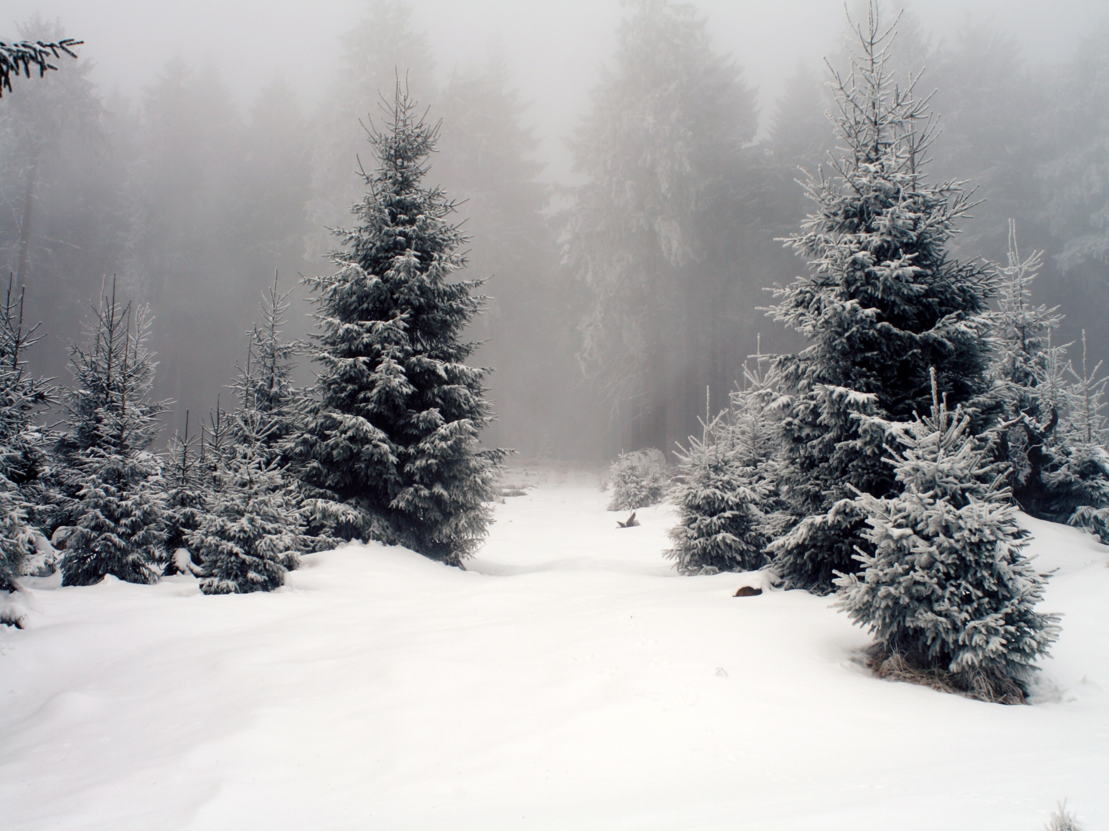
«Серебряное копытце» П.П.Бажов

Slide 2
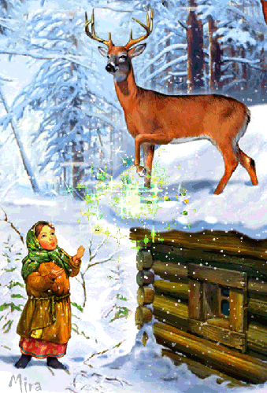

Речевая разминка
Еле шорохом шурша
В класс заходит тишина.
Тихо, тихо, чуть дыша,
Входит сказка не спеша.

Slide 3
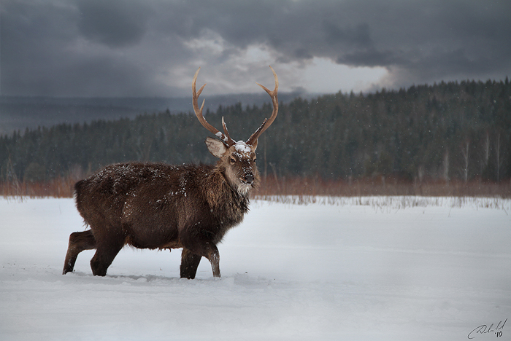
Особенный козлик…
В той местности, которая описана в сказе, дикими козликами называли и косуль, и оленей, так как и те, и другие имели рога.
Найдите в тексте описание Серебряного копытца.
Чем отличался Серебряное копытце от остальных козлов?

Slide 4
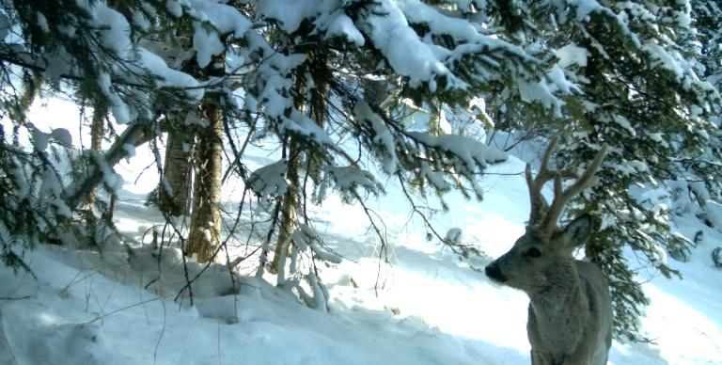
Дикий козлик
Сибирская косуля – некрупный зверь из семейства оленей. Другое название: дикая коза.
У самцов есть рожки, похожие на вилочку. На каждом рожке не более 2-3 отростков. Сбрасывают рога в октябре.

Slide 5
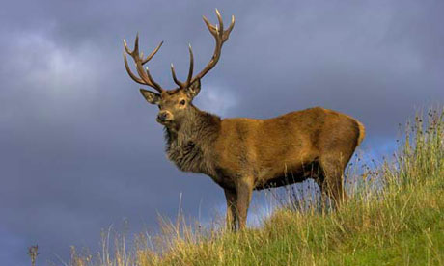
Благородные олени
Название объединяет несколько подвидов оленей, имеющих общие признаки экстерьера:
Ветвистые рога у самцов: от 5 и более отростков
Рога сбрасывают весной. Всю зиму носят рога
Густая шерсть на шее
Тонкие длинные ноги
Средний и крупный размеры (размер зависит от места обитания, например, горные олени крупнее лесных)
Подвиды благородных оленей: марал и изюбрь – сибирские олени; вапити – американский олень; красный – европейский олень, кавказский олень.

Slide 6
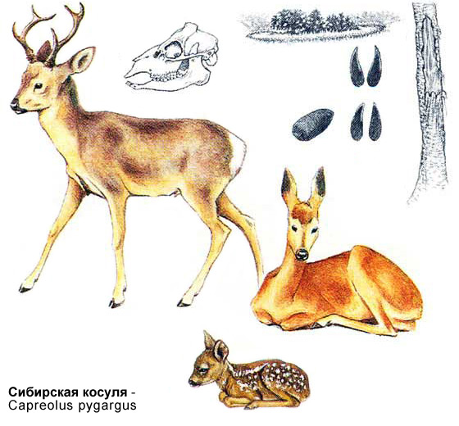
Кто такой Серебряное копытце?
Сибирская косуля
Благородный олень
Размер: маленький олень
Рожки: не более 2-3 отростков
Сбрасывает рога осенью
Размер: средний и крупный олень
Рога: от 5 и более отростков
Всю зиму ходит в рогах, сбрасывает рога весной

Slide 7
План характеристики героя
1. Жизнь героя.
Где герой живёт?
Какие поступки совершает?
Чем занимается герой?
2. Характер.
Какой характер у героя?
Какие нравственные качества наблюдаются у героя?
3. Твоё отношение к герою.
4. Отношение автора к герою.

Slide 8
Опиши Серебряное копытце
Козлик этот _______________________________________ __________________________________________________.
У него на правой ноге ______________________ копытце. Ростом он не выше __________________, ножки _______ ______________________________, головка ____________ ______________ . А рожки у козлика __________________ ____________________. Шерстка у него летом _________ ____________________ , а зимой _____________________ ________________________________________________________ . Кормится _________________________________ __________________________________ .

Slide 9
Любознательный
злой
Весёлый
Смелый
грубый
Ласковый
Ленивый
Любит природу
Трудолюбивый
Добрый
Ценит красоту
скромный

Slide 10
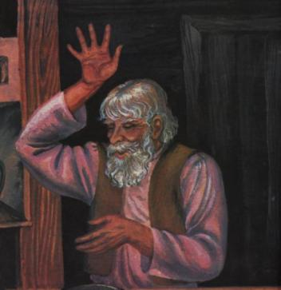
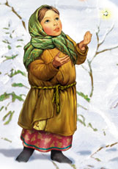
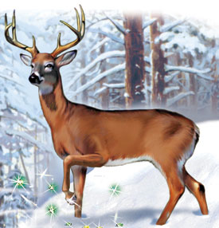
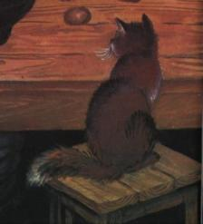
Домашнее задание
Главные
герои
Дед Кокованя
Дарёнка
Серебряное
копытце
Мурёнка

Slide 11
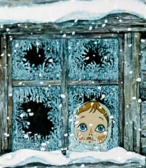

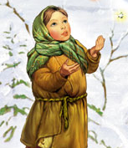

Домашнее задание
 | 1. Жизнь героя. | - Внешность Где живёт Чем занимается Какие поступки совершает
 | 2. Характер героя | Какой он по характеру Какие нравственныё качества есть у героя
 | 3. Отношение к герою | Моё отношение Отношение автора
 | 1. Жизнь героя. | - Внешность Где живёт Чем занимается Какие поступки совершает
 | 2. Характер героя | Какой он по характеру Какие нравственныё качества есть у героя
 | 3. Отношение к герою | Моё отношение Отношение автора

Slide 12
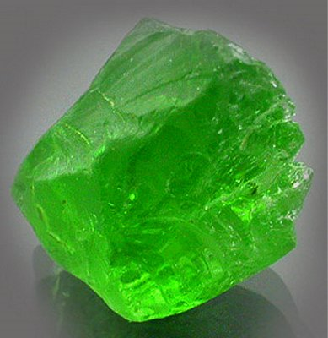
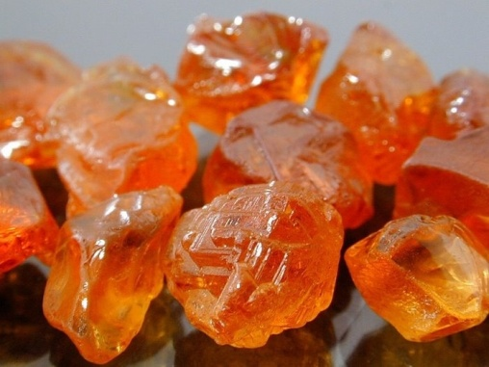
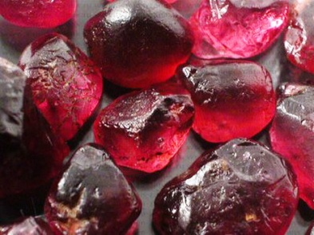
Зелёный (хризолит) - возьмут те, кому сегодня на уроке было интересно и комфортно работать, у кого на уроке всё получилось и удалось.
Жёлтый (янтарь) - возьмут те, у кого на уроке не всегда было хорошее настроение, что-то не получилось, не всегда были собой довольны.
Красный (гранат) – возьмут те, кто считает, что у него на уроке ничего не получилось, весь урок было плохое настроение

Slide 13
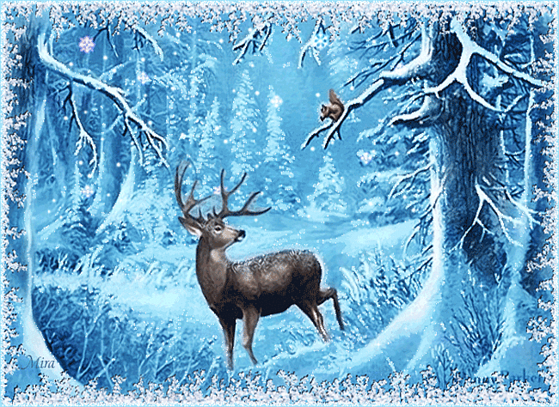
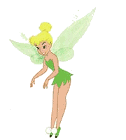
Спасибо за урок!

